Slide 1
Suhorobarstvo

Slide 2
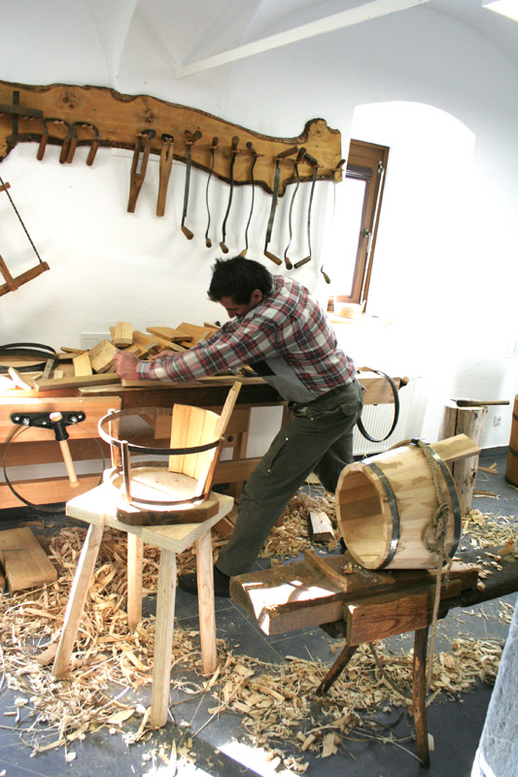
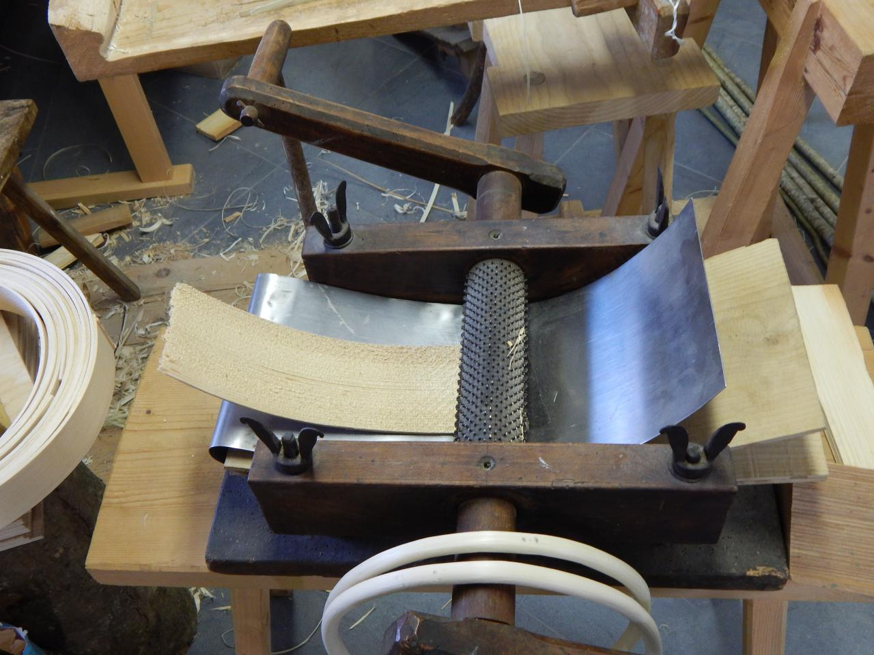
Kaj je suhorobarstvo?
Rokodelska obrtna dejavnost
Včasih povsem ročna
Danes uporabljajo stroje
Izdelki so iz lesa

Slide 3
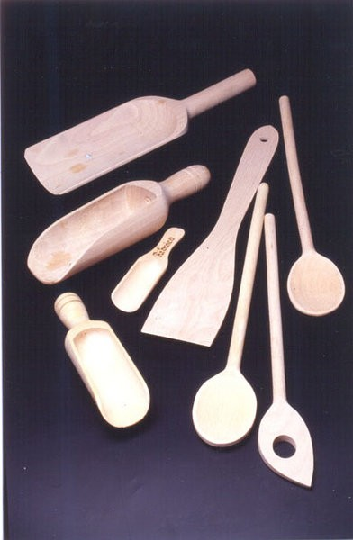
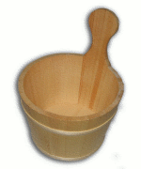
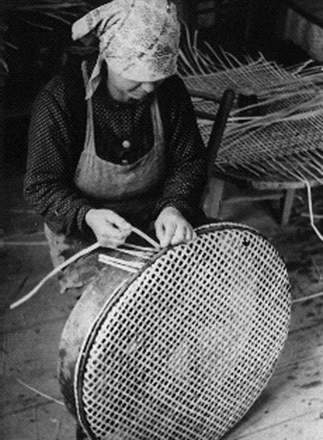
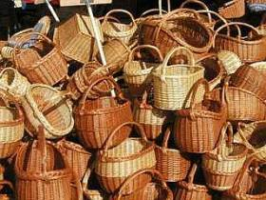
Panoge
obodarstvo, podnarstvo, posodarstvo, žličarstvo, ročno mizarstvo, orodjarstvo, strugarstvo, pletarstvo, zobotrebčarstvo, rešetarstvo in spominkarstvo.

Slide 4
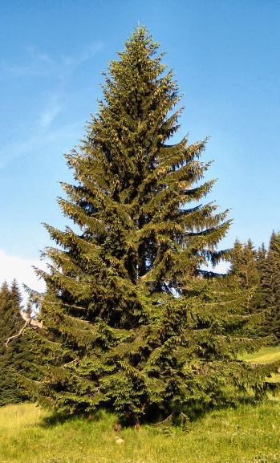
Material
Vsaka panoga zahteva drugačen les
smreke, drena, leske, javorja, lipe in vrbe,sadno drevje
Les je treba pravilno obdelati

Slide 5
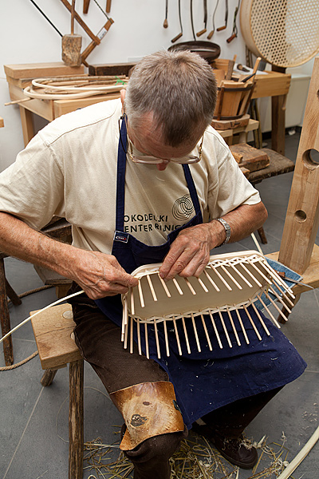
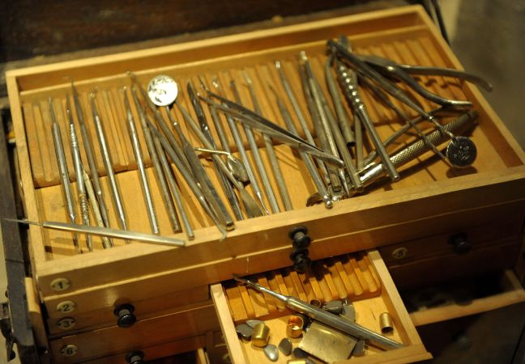
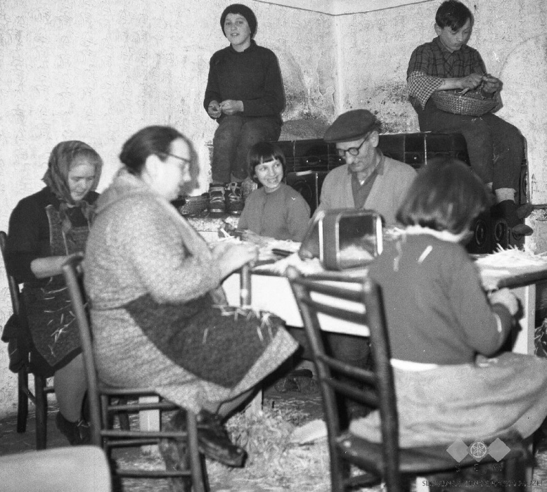
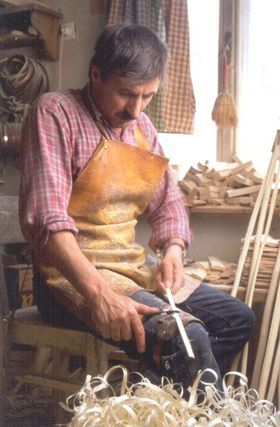
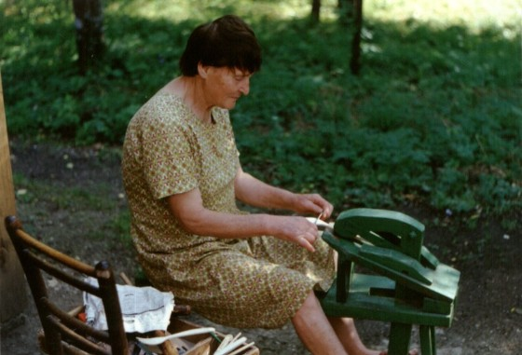
Pretežno ročne panoge
Obodarstvo, podnarstvo, rešetarstvo in pletarstv- ročno
babo in viternik, klin, bəte in ərzevnike, rezilni stol, strug, obliče, žage, brusilne papirje in nože

Slide 6
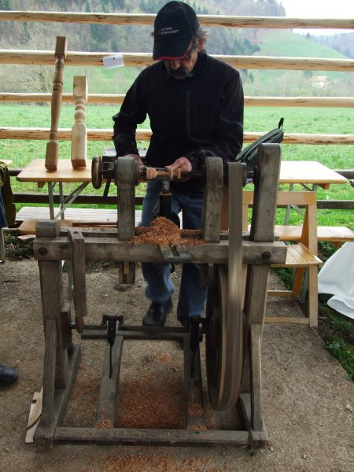
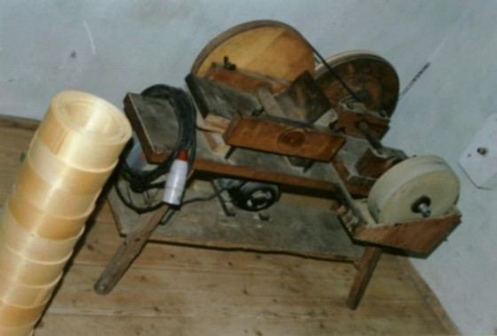
Pretežno strojne panoge
strugarstvo, mizarstvo, žličarstvo, zobotrebčarstvo in delno orodjarstvo
Uporaba strojev

Slide 7
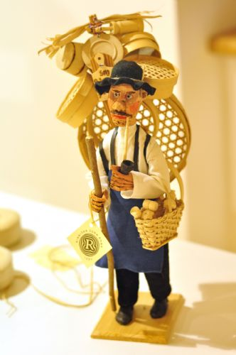
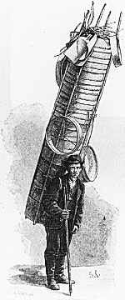
Krošnarji
Okoli jurjevega so odšli
Krošnje visoke do 4m
Vrnitev domov jeseni
Izdelke so prodajali in popravljali

Slide 8
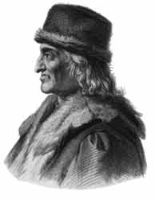
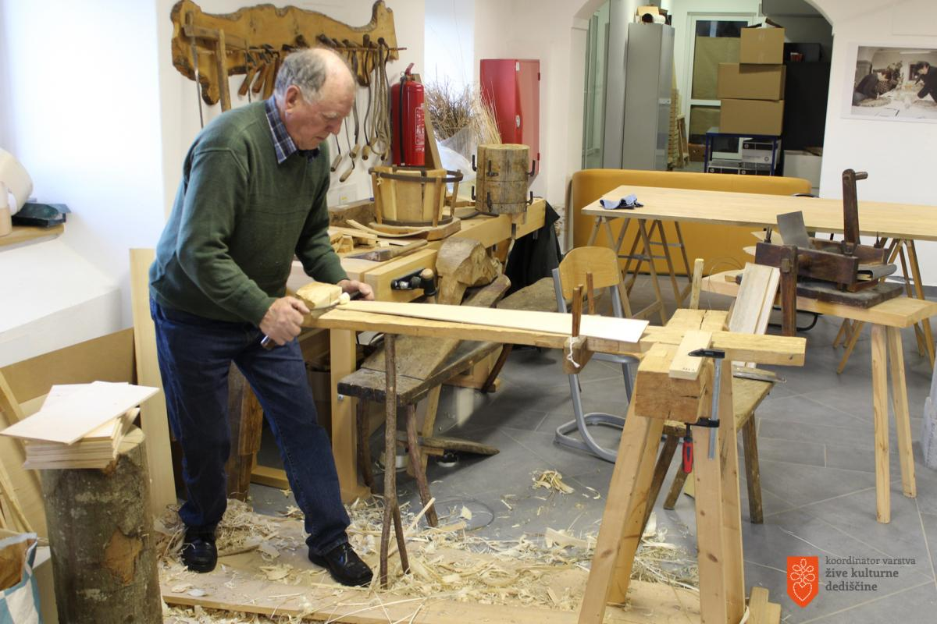
Začetki suhorobarstva
Cesar Friderik III. leta 1492
Ribničanom dal dovoljenje za prodajo in izdelavo suhe robe
Prodajali so jo po Evropi
Nekateri v Mali Aziji, Afriki

Slide 9
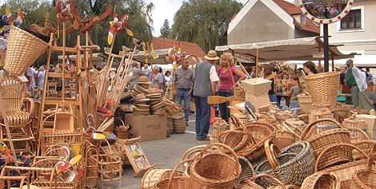
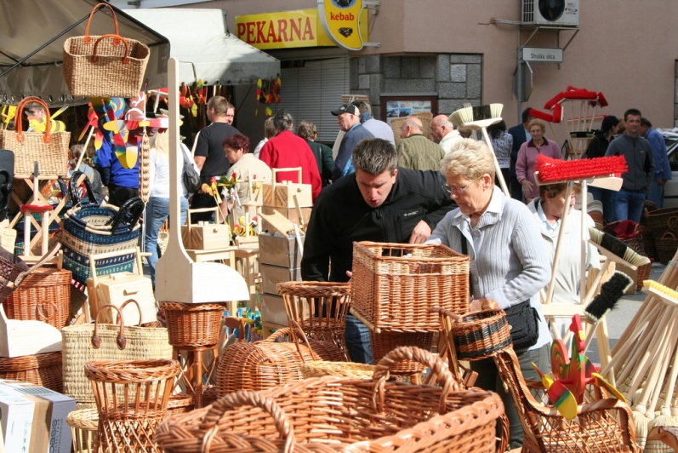
Širjenje in ohranjanje suhorobarstva
Širi se z ustnim izročilom
Danes: tečaji izobraževanja…
Ribniški sejem
2005 geografska označba(ribniška suha roba)

Slide 10
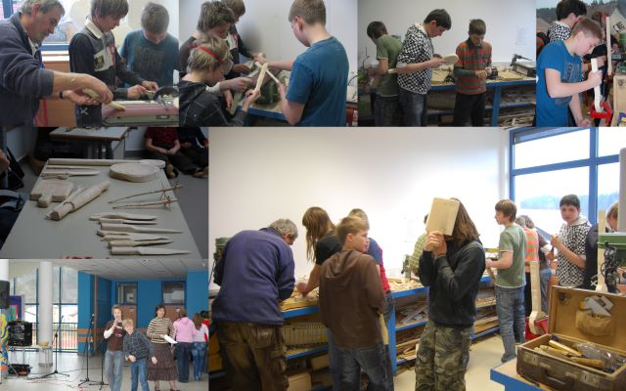
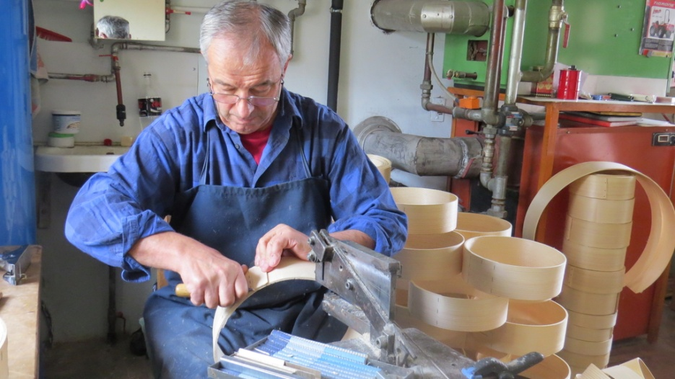
Suhorobarstvo danes
S sodobno tehniko podprto, produktivno
Trajna vrednost in toplina ročno narejenih izdelkov
Ročno delo je sedaj dragoceno
Zavest za ohranjanje znanja in veščin naših prednikov

Slide 11
Enciklopedija Slovenije
http://www.ribnica.info/index.php/ribniska-dolina/obrt-v-dolini
http://www.mk.gov.si/fileadmin/mk.gov.si/pageuploads/Ministrstvo/Razvidi/RKD_Ziva/Rzd-02_00038.pdf

Slide 12
!!!!!HVALA ZA POZORNOST!!!!!

Slide 13
VIDEO
VIDEO

